Slide 1
Etape 2: Découverte d’une molécule active

Slide 2
Définition d’une molécule HIT
➔
➔
➔
Première molécule que l’on découvre et qui a les propriétés pharmacologiques recherchées
Doit être optimisée car celle n’a pas toutes les qualités requises pour être qualifiée candidat médicament.
La première d’une série d’autres molécules avec qui elle va partager certaines propriétés et différer par d’autres après optimisation

Slide 3
Molécule hit ou tête de série
Principales caractéristiques d’une molécule hit à améliorer lors de l’optimisation:
Manque de sélectivité ou spécificité
Découverte d’une molécule active
Instabilité métabolique
Instabilité chimique
Haute toxicité
Faible biodisponibilité
Solubilité insatisfaisante
Manque d’originalité

Slide 4
- L. Pasteur
Sources de découverte:
“
Le Hasard
Dans les champs de l’expérience, la hasard ne favorise que les esprits préparés
”

Slide 5
Sources de découverte
Le Criblage
On part d’un grand nombre de substances chimiques de milieu différents (industrie des peintures, des colorants…) dont on ne connaît aucune de leurs propriétés, et on les teste pour voir s’il n’y en a pas une qui aurait une activité intéressante sur la cible
➔ Criblage haut débit
➔Criblage de substances d’origine naturelle
➔Criblage virtuel « in silico »
➔ Criblage de substances synthétiques

Slide 6
Sources de découverte
A partir de médicaments déjà existants: les « me too »
Une molécule ayant été mise sur le marché, servira de composé pilote. Elle est protégée par le brevet, les industriels ne peuvent pas copier la molécule mais peuvent utiliser toutes les recherches qui ont été faites dessus pour créer une molécule analogue au composé pilote dont on connaît toutes les propriétés chimiques et pharmacologiques. Cela représente actuellement plus de la moitié des médicaments sur le marché.
➔ Exemples: Captopril, Protonsil, Prométhazine

Slide 7
Sources de découverte
A partir de connaissances médicales anciennes
Les études des pratiques médicales et l’ethnopharmacologie permettent l’accès à la connaissance à l’ensemble des matières d’origine végétale, animal, et minéral utilisés à des fins thérapeutique, préventive, curative ou diagnostique. Parmi elles, les usages empiriques des plantes ont apporté une grande partie des médicaments quotidiens inscrit dans nos pharmacopées. Ces études permettent de créer un lien direct entre les connaissances thérapeutiques traditionnels et l’évaluation pharmacologique, ou on vérifie l’effet chez l’animal ou en culture cellulaire. Ensuite, on cherche à connaitre la composition chimique de la plante donnant l’effet attendu.
➔ Exemple de l’étude des archives de Médecine Chinoise pour traiter la malaria

Slide 8
Sources de découverte:
A partir du ligand ou du modulateur naturel de la cible
Fabrication d’agoniste
Fabrication d’antagoniste
Composé qui bloque l’activité du ligand naturel. Exemple : Pronethalol = antagoniste de l’adréanline et la noradrénaline.
Structure chimique différente du ligand mais qui va donner la même réponse pharmacologique sur la cible. Exemple : Dobutamine et Salbutamol = agoniste de l’adrénaline et de la noradrénaline

Slide 9
Etablissement de la structure chimique d’un composé
La Conception assistée par un ordinateur
Cela permet la création de modèles moléculaires de cibles et de ligands pour faire une étude théorique de la nature et la forme du site de fixation afin de sélectionner un ligand après un criblage virtuel. Cette étude théorique sera ensuite vérifiée expérimentalement. Un logiciel va transformer les données cristallographiques obtenues par diffraction des rayons X en image 3D, puis il faudra analyser comment peuvent se faire les interactions avec la petite molécule.
Docking
Docking sur protéine analogue
Matching
Structure tridimensionnelle connue
Le cas où la structure de la cible ou d’une protéine analogues est inconnue
Structure tridimensionnelle n’est pas connue MAIS on a une protéine avec une analogie >90%

Slide 10
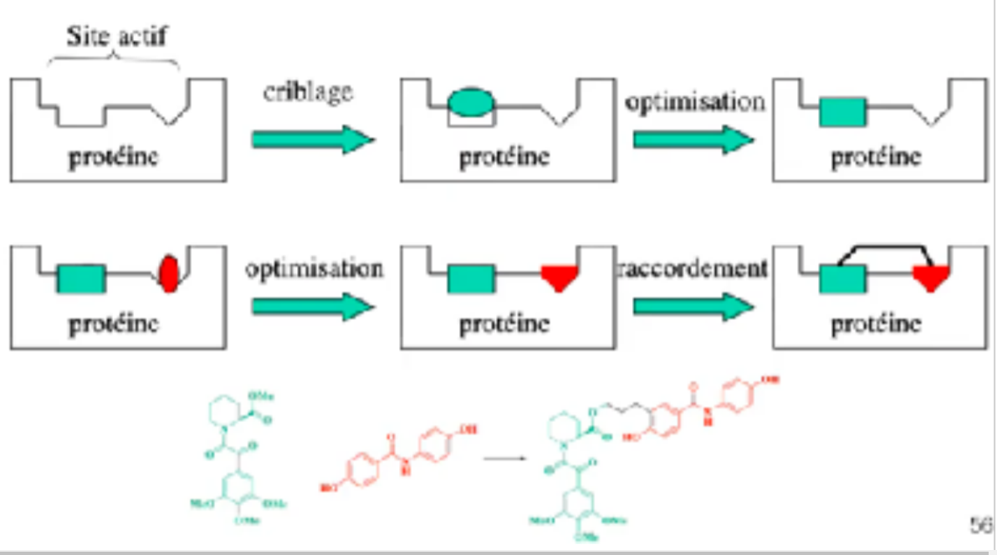
Etablissement de la structure chimique d’un composé
La Conception par RMN
Exemple
Méthode:
Radiomarquage au 15N
Spectre 2D: on étudie la résonance magnétique de l’azote et la résonance magnétique de l’hydrogène, puis on croise les deux spectres
Identification du site actif (par mise en présence cible-ligand)
On regarde comment les différents pics des deux spectres interagissent

Slide 11
Etablissement de la structure chimique d’un composé
L’isolement et la purification d’une molécule tête de série par la chromatographie
C’est une étape indispensable lorsque la molécule est présente dans un mélange de divers composés provenant d’une source naturelle ou d’une synthèse combinatoire..
Dépend de:
➔structure
➔qualité
➔stabilité

Slide 12
Etablissement de la structure chimique d’un composé
Différentes techniques analytiques:
La cristallographie par diffraction à rayons X
La spectroscopie par RMN
Spectroscopie de masse
Synthèse totale

Slide 13
Optimisation de la molécule active
Objectif:
Augmenter l’activité pharmacologique
Augmenter sélectivité/ spécificité
Diminuer la toxicité et les effets secondaires indésirables
Augmenter la biodisponibilité
Améliorer la solubilité

Slide 14
Optimisation de la molécule active
La Méthodologie: « Hit to Lead »
1. Simplification et synthèse des dérivés proches de la molécule active naturelle ou synthétique (HIT).
2. Evaluation de l’activité pharmacologique ou des propriétés pharmacocinétique
3. Etude des relations structure-activité (RSA)

Slide 15
Optimisation de la molécule active
Définition des Pharmacophores:
Les pharmacophores sont des fonctions chimiques de la molécules responsables : de l’activité pharmacologique / des propriétés pharmacocinétiques
On parle aussi du pharmacophore pour désigner l’ensemble des groupements fonctionnels contribuant à l’optimisation de ses propriétés.

Slide 16
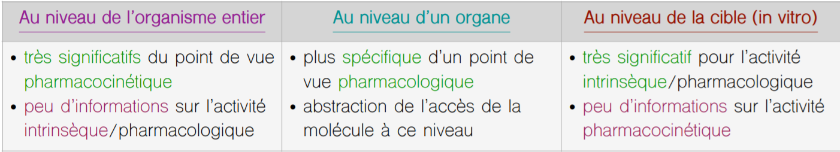
Optimisation de la molécule active
Activité de la molécule au niveau du corps:

Slide 17
Optimisation de la molécule active
Techniques pour définir les pharmacophores:
On va établir les Relations Structures-Activités (RSA). Pour cela on va définir les pharmacophores :
• a partir de la structure 3D de la cible, si elle est connue
• en comparant des molécules criblées (par matching, comme on a vu)

Slide 18
Optimisation de la molécule active
Définition des groupements pharmacophoriques vis-à-vis de: l’activité intrinsèque
Selon:
• Nature des fonctions chimiques
• Chaînes et/ou cycles
• Géométrie/position (configuration R ou S)
• Répartition électronique
Exemple: la Clonidine est un agoniste des récepteurs a-adrénergiques : propriétés hypotensives au niveau du SNC / hypertensives en périphérie

Slide 19
Optimisation de la molécule active
Définition des groupements pharmacophoriques vis-à-vis des: propriétés pharmacocinétiques
Selon:
• L’aptitude de la molécule à atteindre sa cible
• L’aptitude à traverser les membranes cellulaires
• Propriétés pharmacocinétique ADME
Exemple: Exemple : les groupements CF3 - F - Cl - CH3, qui ont un caractère hydrophobe vont augmenter globalement l’hydrophobicité d’une molécule // Alors que les groupements OH - CO2 augmentent l’hydrophilie de la molécule

Slide 20
Optimisation de la molécule active
Les Modulations Chimiques
Méthodologie:
• synthèse de dérivés proches de la molécule active
• évaluation de l’activité pharmacologique et/ou toxicité à chaque fois
• Etudes RSA
Exemple: La Morphine → risque de dépendance.
Synthèse de la Buprenorphine : très faible risque de toxicomanie

Slide 21
Conclusion
La recherche et le développement des médicaments consistent à tester :
• L’affinité avec la cible
• La sélectivité
• La biodisponibilité
• La toxicité du produit et ses métabolites
• Mettre au point la synthèse industrielle
➔Temps de développement : 10-15ans.

